Slide 1
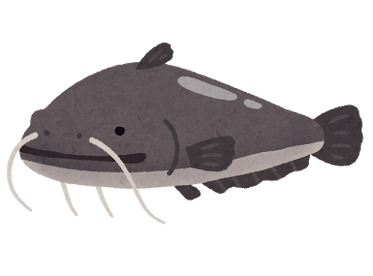
未来を考える
夏休み自由研究講座
無 料
びわ湖の魚を調べよう
～地球温暖化とのつながり～
びわ湖やそのまわりの川に棲む魚について学び、今後地球温暖化がどのように影響するかを考えます。
日時
7月28日(金)
14：00～15：30
場所
さざなみタウン 1C会議室
（ 滋賀県長浜市高田町12番34号）
対象・定員
県内小学校4~６年生（保護者同伴）
10名（先着申し込み順）
申込方法
講座名「びわ湖の魚を調べよう」と、
氏名、学年、連絡先電話番号を書いて、ondanka@ohmi.or.jp
へメールでお申込みください。
地球の
温暖化について考えよう。
お申し込み・お問い合わせ先
滋賀県地球温暖化防止活動推進センター
〒525-0066 草津市矢橋町字帰帆2108番地 （公財）淡海環境保全財団内
TEL： 077-569-5301 FAX： 077-569-5304 E-mail：ondanka@ohmi.or.jp
https://www.ohmi.or.jp/ondanka/
※本事業は滋賀県の委託事業として実施しています。

